Slide 1
Чемпионат по стратегии и управлению бизнесом
GLOBAL MANAGEMENT CHALLENGE
Кубок Приморья
выявление и развитие талантов для экономики региона

Slide 2
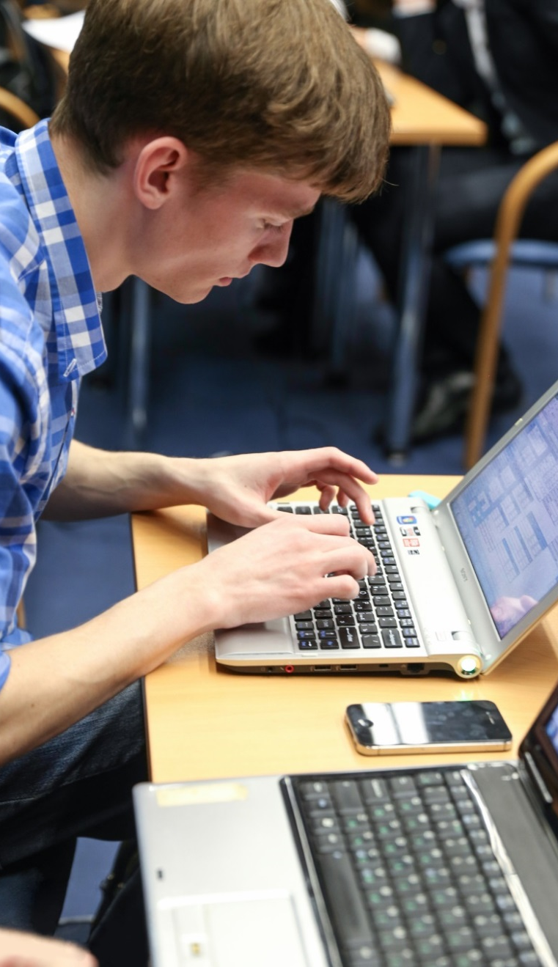
КУБОК ПРИМОРСКОГО КАРЯ
Что такое Кубок Приморского края?
Состязание кадровых резервов представителей малого и среднего предпринимательства края;
Поиск и отбор лучшей управленческой команды;
Среда, где кадровый резерв, руководство и HR говорят на одном бизнес-языке;
Деловая площадка для обмена опытом и приобретения новых контактов.
Геймификация в обучении и развитии персонала.
Инструмент для развития сотрудников:
Целостное понимание бизнеса: навыки стратегического управления и принятия решений.
Гибкость: навыки принятия решений в быстро меняющихся условиях рынка
Вызов: сотрудники компании бросают вызов конкурентам. чтобы завоевать компании право называться лучшей.
Notes:
Иконки?

Slide 3
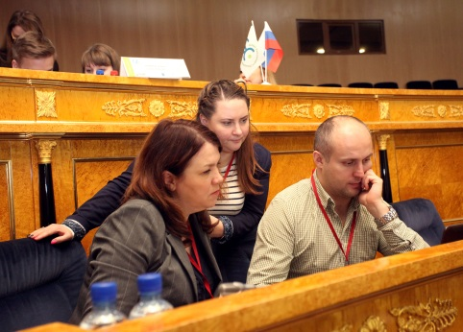
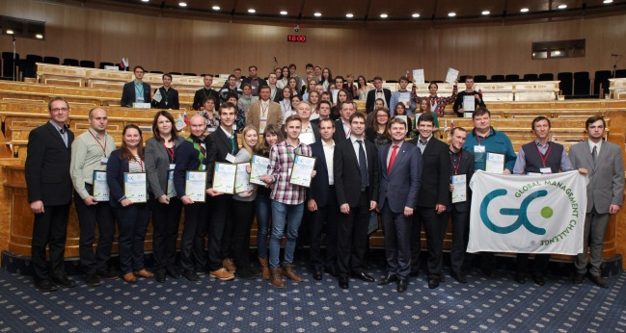
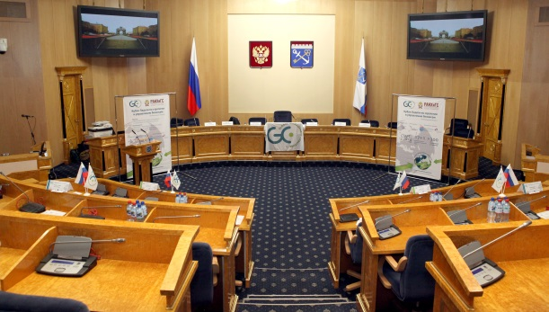
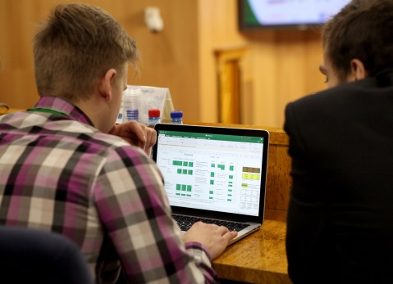
ЧТО ТАКОЕ GMC?
- Крупнейшая в мире интерактивная онлайн образовательная программа в формате соревнования по управлению бизнесом и стратегии.
- В основе - комплексный компьютерный бизнес-симулятор (учебная модель деятельности коммерческой компании среднего бизнеса производственной сферы, выходящей на мировой рынок).
- Программа аккредитована EFMD (Европейским фонд развития менеджмента) как высокотехнологичный инструмент для обучения и оценки управленческих и бизнес-компетенций.
- Проводится с 1980 года. За 35 лет более 500 000 участников из 30+ стран.
- В России с 2006 года. Организаторы – РАНХиГС и АСИ.

Slide 5
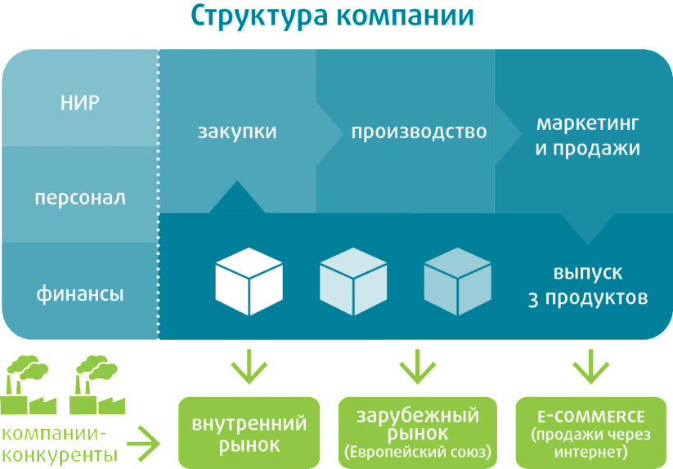
СТРУКТУРА ЧЕМПИОНАТА GMC
Региональные кубки
и отборочные этапы.
6000 участников:
действующие менеджеры,
предприниматели и студенты.
Очный
национальный финал.
Лучшие команды со всей страны.
Мировой финал
Дубай (ОАЭ), апрель 2018 Победители национальных
этапов из 30 стран
Пять участников каждой команды становятся топ-менеджерами компании и должны принимать решения по всем направлениям ее деятельности: планирование закупок, производства и продаж, маркетинг, управление финансами и персоналом, новые разработки.
Эффективность решений оценивает сложная компьютерная программа-симулятор.

Slide 6
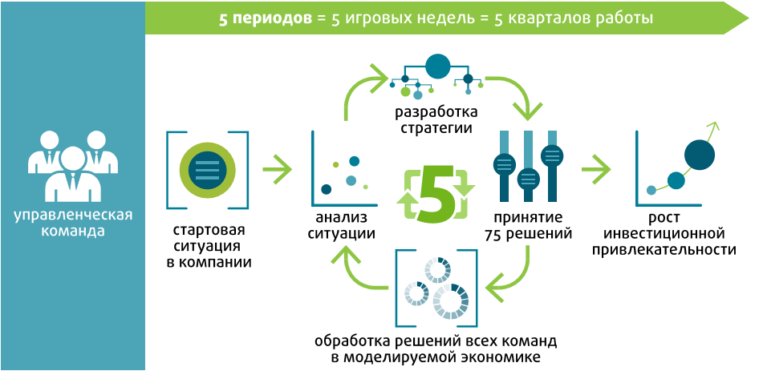
ЗАДАЧИ УЧАСТНИКОВ
Все команды участников начинают раунд в одинаковых стартовых условиях, получая отчеты о деятельности компании за последние 5 кварталов работы. Основная задача участников – по итогам 5 этапов принятия управленческих решений иметь самый высокий показатель инвестиционной привлекательности среди команд-конкурентов.

Slide 7
ПРЕИМУЩЕСТВА ДЛЯ УЧАСТНИКОВ ПРОЕКТА
Преимущества для команды:
Обучение: Возможность закрепить имеющиеся компетенции и опробовать себя в других сферах работы компании.
Опыт: Погрузившись в бизнес-симулятор, участник может в короткие сроки и без финансовых рисков получить опыт управления компанией, равный нескольким годам работы на глобальном рынке.
Проявить себя. Возможность открыть свои управленческие таланты, конкурируя с командами со всей России и мира. Оценку производит беспристрастная компьютерная программа.
Командная работа. Для участия необходимо собрать или вступить в команду из 4-5 человек. Это отличная возможность проверить себя в решении управленческих и бизнес-задач.
Соревнование. Конкурентный игровой процесс, который способен стать достойным и полезным интеллектуальным хобби для современного делового человека.
Деловые связи. Сотня участников в кубке и тысячи участников- профессионалов во всей России.
Чемпион Global Management Challenge - лучшая команда управленцев, способная эффективно руководить компанией в условиях глобальной конкуренции. Навыки, приобретенные в процессе участия в Чемпионате, помогут команде избежать рисков и ошибок, которые в реальной жизни могли стоить миллионы рублей.
Notes:
Иконки?

Slide 8
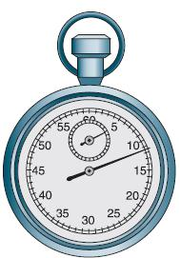
ОБРАЗОВАТЕЛЬНЫЕ ЭФФЕКТЫ И РАЗВИВАЕМЫЕ КОМПЕТЕНЦИИ
Личные компетенции
Системное
мышление
Комплексное
понимание
бизнеса
Принятие
стратегических
решений
Самоорганизация
и тайм-менеджмент
Развитие
Партнерских
связей
Аналитические
навыки
Навыки
командной
работы
Бизнес компетенции
Анализ финансовой
и управленческой
отчетности
Финансовый
менеджмент
Стратегический
менеджмент
Маркетинг: сбыт
и продвижение
продукции
Управление
производством и
поставками сырья
Конкурентное
ценообразование
Notes:
Иконки?

Slide 9
МОДЕЛЬ СОРЕВНОВАНИЯ В ПРИМОРЬЕ
1. Индивидуальная регистрация до 13 ноября 2017
2. Очный отборочный этап 15 ноября 2017
24 сформированные команды
3. Очный финал 16 ноября 2017
4. Награждение победителей 17 ноября 2017
Команда-победитель получит билет на национальный финал в Москве
6-8 команд, прошедших отборочный этап
Notes:
Иконки?

Slide 10
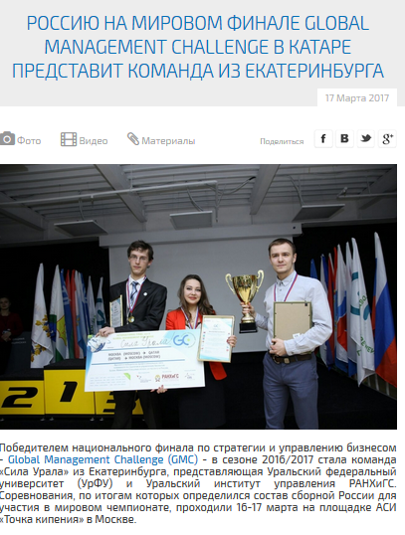
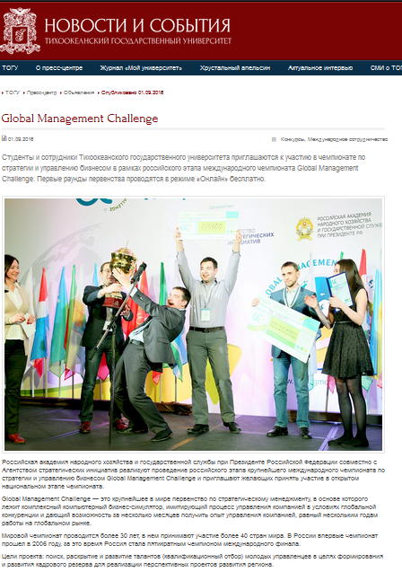
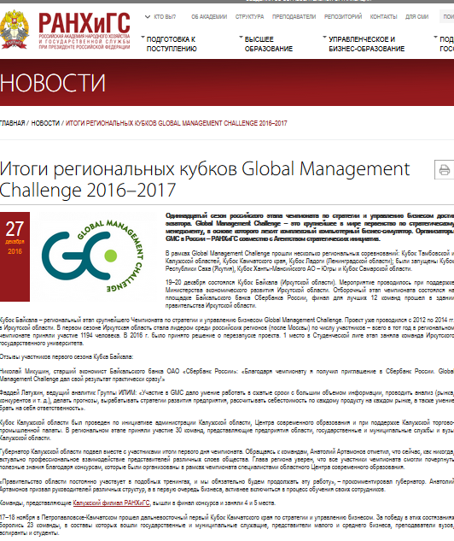
ОСВЕЩЕНИЕ GMC В СМИ
Ведомости: https://www.vedomosti.ru/management/news/2016/04/21/638609-rossiya-chempionom-mira-po-upravleniyu-biznesom
Новости Югры: https://goo.gl/UV3wMf

Slide 11
Чемпионат по стратегии и управлению бизнесом
GLOBAL MANAGEMENT CHALLENGE
http://globalmanager.ru/primorsky_kray
Регистрация до 10:00 по МSK 13 ноября 2017
Елена Климчук
Тел.: +7 (925) 619-20-94
Тел.: +7 (495) 933-80-36
E-mail: klimchuk-ey@ranepa.ru
Евгения Медведкина
Тел.: +7 (916) 134-68-27
Тел.: +7 (495) 933-80-34
E-mail: medvedkina-eb@ranepa.ru

